Slide 1
Residual Current Device Safety Device
Siti Khoiriyah 081711733001
M. Thoriqul Aziz 081711733004
Luthfia Anindya Y 081711733010

Slide 2
Tujuan
A
Memperoleh mengenai cara kerja Residual Current Device (RCD)
B
Serta bagaimana membuat filter untuk mendeteksi arus bocor.

Slide 3
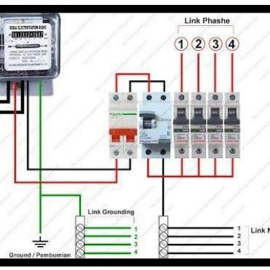
Dasar Teori
Residual Current Device (RCD) adalah suatu perangkat proteksi didalam instalasi listrik yang berfungsi mendeteksi ketidakseimbangan antara konduktor pengalir arus listrik L (Fasa/Hot/Live) dan konduktor kembali (Neutral - 0). Perangkat ini digunakan untuk melindungi manusia dari bahaya kejutan listrik karena arus bocor. Pada instalasinya biasa dipasang diantara sumber listrik PLN dan MCB. MCB biasa ditemukan sebagai pembatas arus di rumah-rumah.

Slide 4
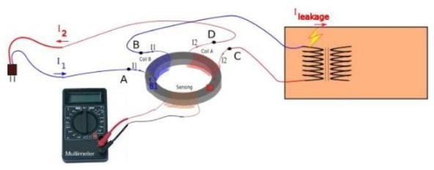
Arus Bocor
Rangkai Uji Coba RCD
Arus bocor yang hilang dinyatakan oleh persamaan berikut :
𝐼1 = 𝐼2 + 𝐼𝑙𝑒𝑎𝑘𝑎𝑔𝑒 (1)
Persamaan tersebut menunjukkan kondisi arus bocor, yang mana terdapat perbedaan antara arus yang masuk (I1) dengan arus yang kembali ke sumber (I2)

Slide 5
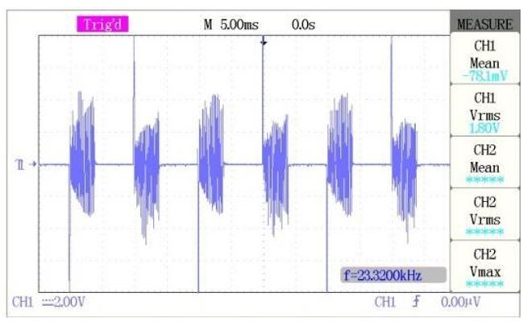
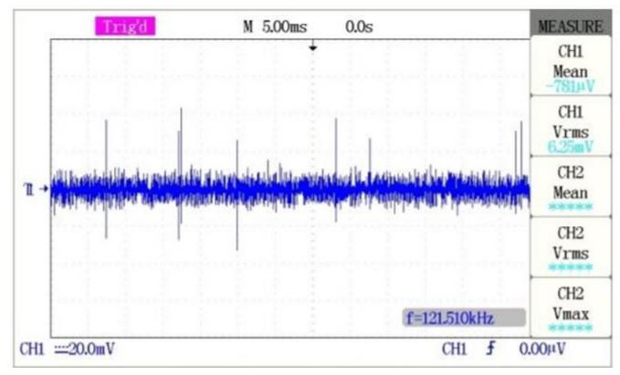
Kondisi Arus Bocor
Kondisi Arus Normal
Tegangan rata-rata ada pada - 0,781 mV, namun, tegangan RMS adalah sekitar 1,80 V. Pada sinyal tampak puncak positif dan negatif secara bergantian pada periode waktu tersebut, meskipun nilai tetap puncak tegangan dan bentuk kosinus tidak tampak jelas. Mengukur periode waktu itu, dapat ditemukan bahwa ia memiliki frekuensi yang sama dengan sumber PLN mendekati 50 Hz.
Tegangan rata-rata memiliki nilai yang sama sekitar -0,781 mV, sedangkan tegangan RMS hanya 6,25 mV. Seperti yang diharapkan, kondisi arus normal memiliki tegangan yang lebih rendah dibandingkan dengan kondisi arus bocor.

Slide 6
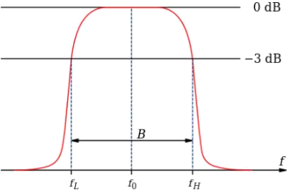
Respon Frekuensi
Bandpass Filter
Untuk mengatasi arus bocor dapat diatasi dengan filtering menggunakan band pass filter. Filter ini ditujukan untuk melewatkan sinyal pada frekuensi tertentu. Filter ini dapat dibuat dengan menggunakan rangkaian dasar feedback bandpass filter dengan nilai Q lebih besar dari 1, atau Q dibuat sebesar-besarnya. Nilai Q tersebut menunjukkan narrowband filter atau lebar pita B. .

Slide 7
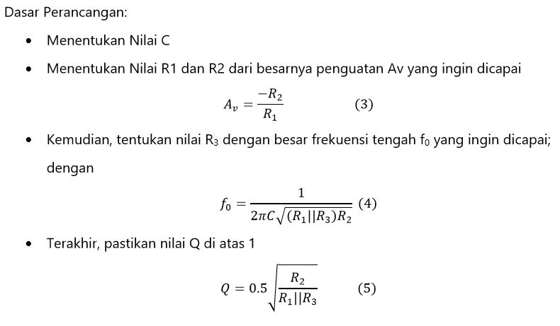
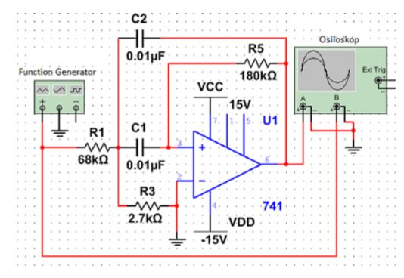
Rangkaian
Bandpass Filter

Slide 8
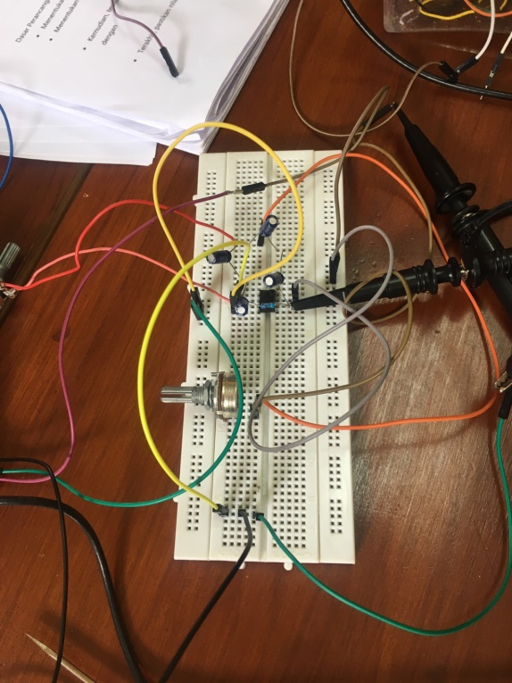
Alat dan Bahan
Resistor
Capasitor
Op Amp
Osiloskop atau NI My Daq

Slide 9
Metode
A
Melihat Karakteristik Sinyal RCD
B
Merancang Filter Sinyal RCD

Slide 10
Hasil dan Pembahasan

Slide 11
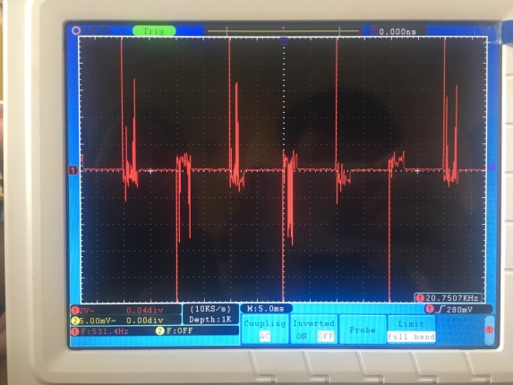
Sinyal Arus Bocor
Sinyal tersebut memiliki karakteristik yaitu tegangan rata-rata 135.8 mV dan tegangan RMS adalah 1.367 V. Sinyak yang terbentuk dapat kita katakan periodic dengan pola yang bersifat tetap baik dalam arah positif maupun negatif, namun nilai untuk tegangan puncak tidak tetap.

Slide 12
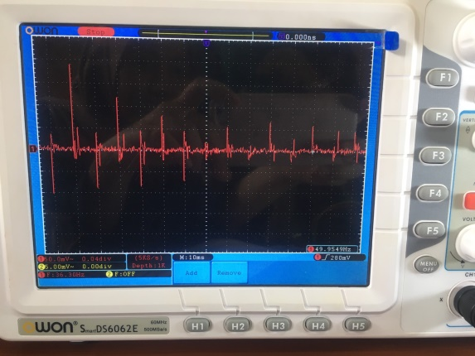
Sinyal ArusTerfilter
Untuk menghilangkan tegangan puncak yang muncul akibat arus bocor dari sumber PLN, maka perlu dilakukan pemfilteran menggunakan rangkaian band pass filter. Sebelum dilakukan pemfilteran, karakteristik filter harus memenuhi kondisi yang diinginkan yaitu dapat memfilter frekuensi 50 Hz, sehingga frekuensi tengah filter harus berada pada frekuensi 50 Hz.

Slide 13
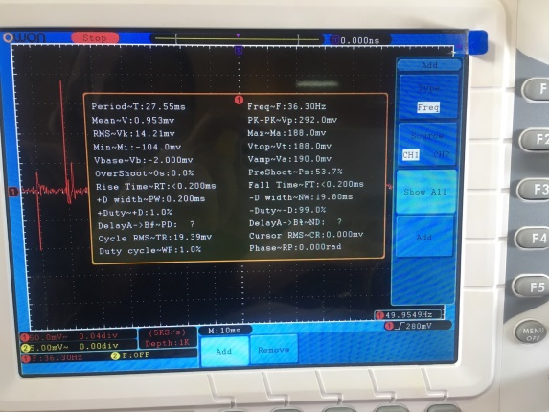
ripple sudah tampak terfilter kemudian fo menunjukkan nilai yang hamper mendekati 50 Hz yaitu 49.9549 Hz yang mana nilai ini memang sesuai dengan perhitungan yang kami dapatkan menggunakan rumus dari nilai-nilai komponen yang ada. Dikarenakan keterbatasan komponen maka kami tidak dapat mendapatkan nilai tepat 50 Hz. Namun hasil ini sudah cukup baik dimana dapat dikatakan bahwa pemfilteran berhasil dengan nilai frekuensi tengah sangat mendekati 50 Hz. Hal ini dapat dilihat dari pola sinyal hasil pemfilteran masih memiliki tegangan puncak yang cukup jelas.
Sinyal ArusTerfilter

Slide 14
Kesimpulan
Setelah di lakukan percobaan dapat diketahui bahwa kondisi arus normal adalah kondisi ketika dimana arus masuk bernilai sama dengan arus keluar. Jika terdapat perbedaan maka hal itu dikatakan kondisi rangkaian mengalami kebocoran.
Apabila sistem mengalami kebocoran, dapat diatasi dengan menggunakan bandpass filter. Kemudian diatur sedemikikan rupa dalam rangkaian sehingga sinyal diatas nilai frekuensi 50 Hz dapat difilter dari rangkaian listrik yang berjalan.
Dapat dilihat nilai VRMS ketika arus bocor dan setelah disaring, nilai arus bocor dengan asumsi waktu yang digunakan adalah sama sebesar 14,21 mA..

Slide 15
Thank you

